Slide 1
Noty s krížikom
Cvičenie č. 37

Slide 2
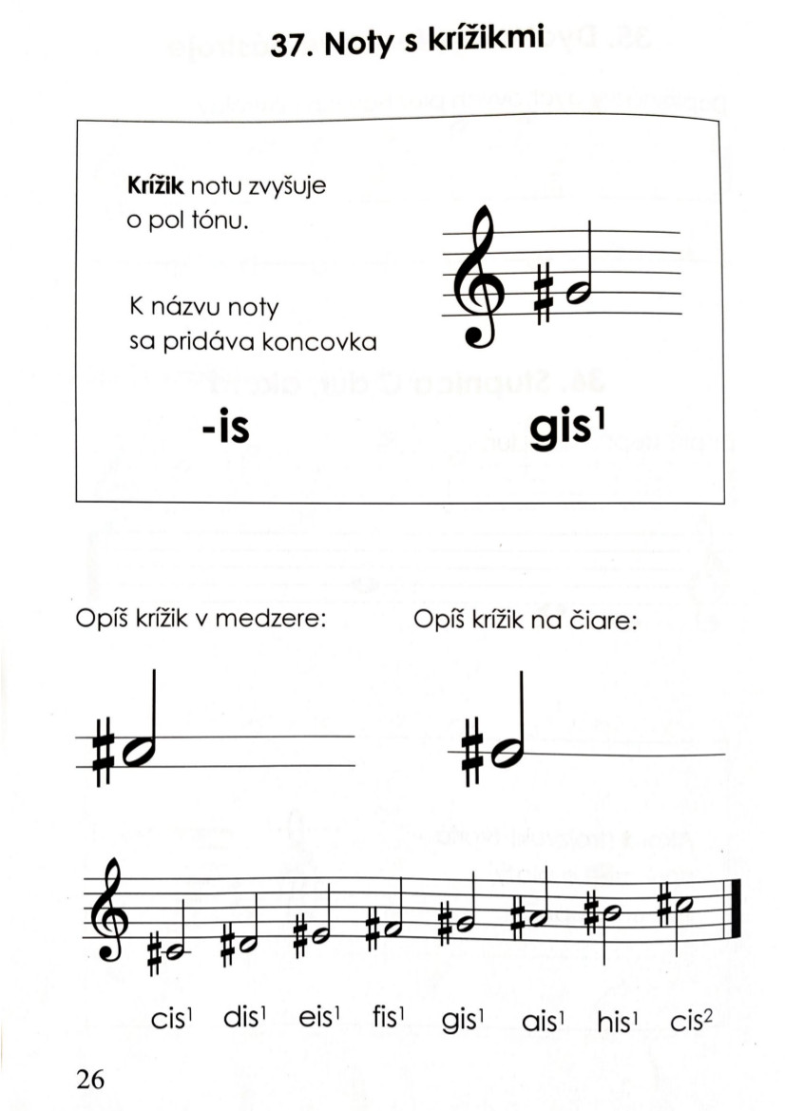
V cvičení č. 37 si všimnite, ako vyzerá a ako sa zapisuje do notovej osnovy krížik. Musí byť zapísaný vždy pred notou. V rámčeku je pôvodne nota „g“, pred ktorou je krížik. Z noty „g“ sa tak stala nota „gis“. Každá nota, pred ktorou je krížik zvýši danú notu o pol tónu

Slide 3
Opíšte notu s krížikom. Ku note medzi linajkami by Vám mali vôjsť aspoň dve noty s krížikmi a rovnako tak ku note cez linajku. V poslednom riadku na strane 26 sú zapísané v jednočiarkovej oktáve všetky noty. Naučte sa ich prečítať, aj zapísať.

Slide 4
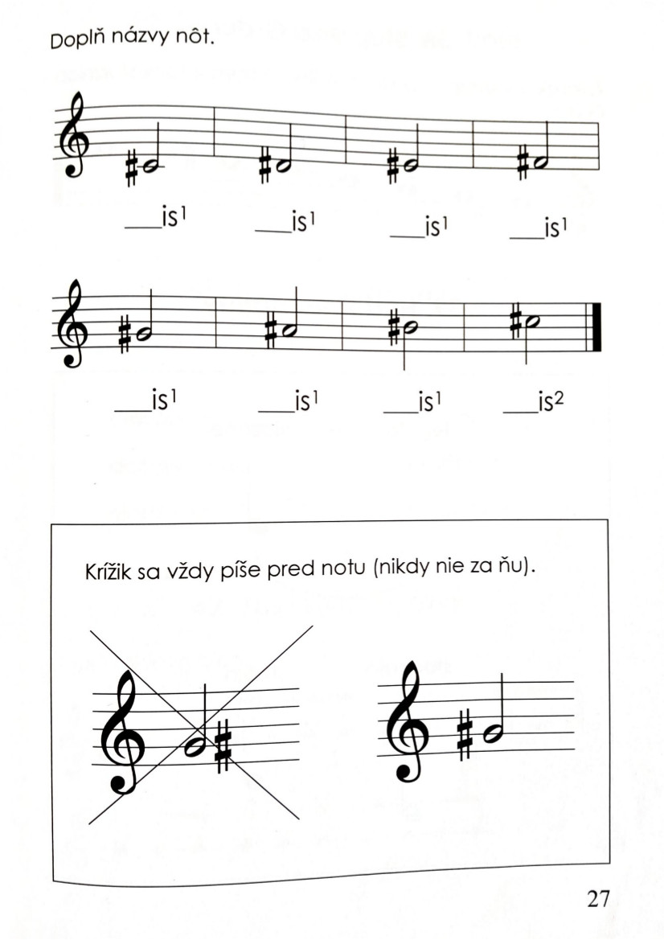
Na tejto strane doplňte po jednom písmenku ku každej note. Vznikne Vám tak názov noty s krížikom. Napríklad ku prevej note napíšete iba písmenko „c“. V ráčeku si zopakujte, čo som Vám už písal.

Slide 5
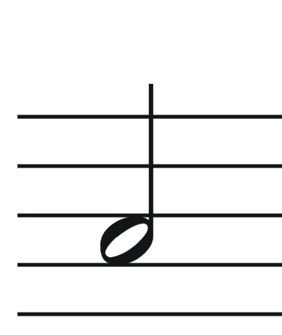
Do svojho notového zošitka si precvičte zapisovanie nôt s krížikom v polových hodnotách a v tomto poradí:
cis¹, fis¹, ais¹, dis¹, his¹, eis¹, gis¹,
Keď budete mať všetko hotové, ako vždy si všetko skontrolujte, preopakujte a zašlite mi to na kontrolu na môj mail: michal.janiga@zuspmb.sk. Teším sa na Vaše úlohy a prajem Vám pekný týždeň!

